Slide 1
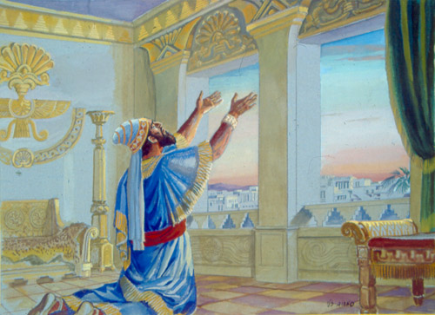
Daniël – bidden en vasten 1
Daniël 10:1-20

Slide 2
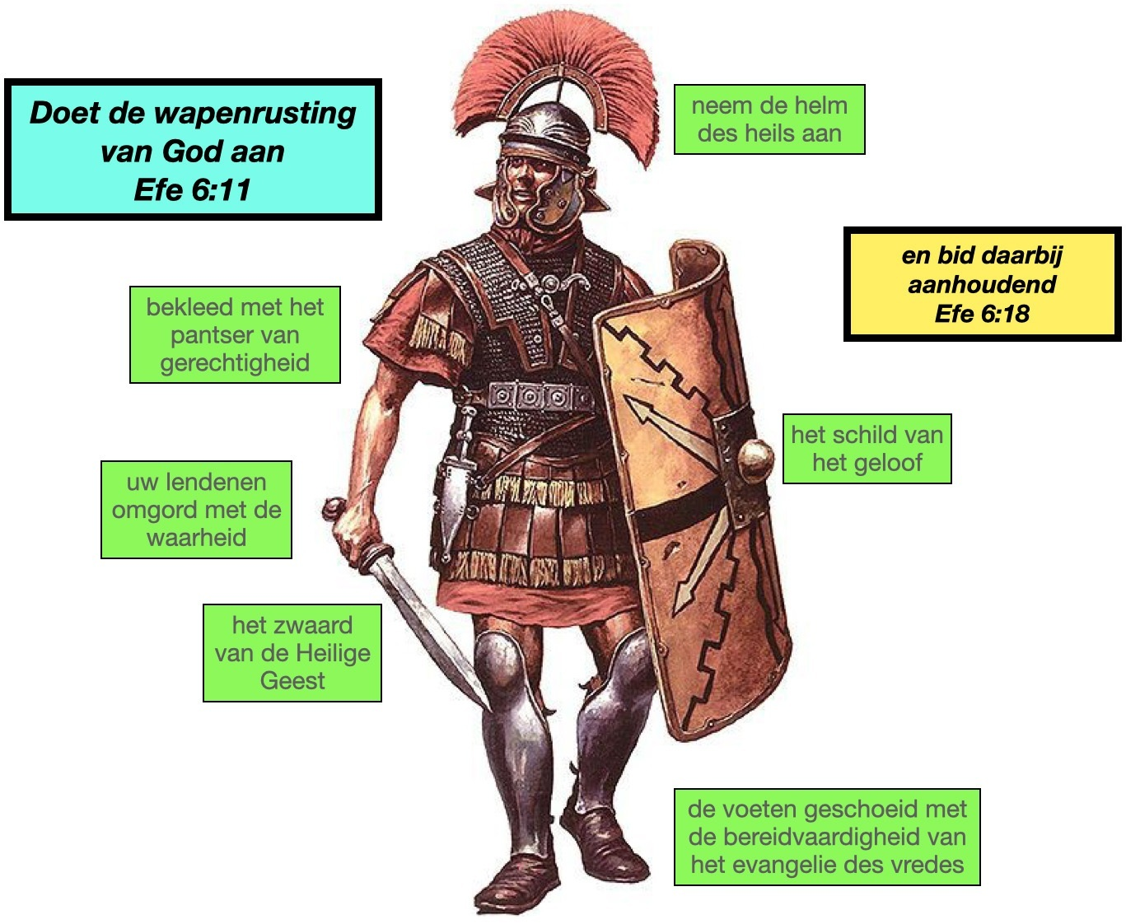
1. Het gebed
Daniël 10:1-20
Efeziërs 6:10-17
Efeziërs 6:18: “En bidt daarbij met aanhoudend bidden en smeken bij elke gelegenheid in de Geest, daartoe wakende met alle volharding en smeking voor alle heiligen; ook voor mij, dat mij bij het openen van mijn mond het woord geschonken worde, om vrijmoedigheid het geheimenis van het evangelie bekend te maken, waarvoor ik een gezant ben in ketenen. Dan zal ik daartoe vrijmoedig kunnen optreden, zoals ik behoor te spreken.”
Romeinen 8:1: ‘Zo is er dan geen veroordeling meer voor hen die in Christus Jezus zijn.

Slide 3
Hij bad om kracht, zodat hij wat zou kunnen presteren
- hij ontving zwakheid zodat hij gehoorzaamheid leerde.
Hij bad om gezondheid, zodat hij grotere dingen kon doen.
- hij ontving ziekte zodat hij betere dingen mocht doen.
Hij bad om rijkdom, opdat hij gelukkig zou worden.
- hij ontving armoede zodat hij wijs werd.
Hij bad om macht, zodat hij de waardering van andere mensen zou krijgen.
- hij ontving zwakheid zodat hij zijn behoefte aan God leerde erkennen.
Hij bad om vele dingen, die hij genieten kon in het leven
- hij ontving een leven dat wat voor een ander kon betekenen.
Hij bad om een steen, die hij aanzag voor brood
- hij ontving brood dat hij gehouden had voor een steen.
Hij bad veel
- hij ontving boven bidden en begrijpen.

Slide 4
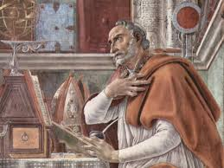
2. Wachten op God
VOLHARDEN IN GEBED
= WACHTEN OP GOD
Kolossenzen 4:2-4:
₂Volhardt in het gebed, weest daarbij waakzaam en dankt ₃en bidt tevens voor ons, dat God een deur voor ons woord opene, om te spreken van het geheimenis van Christus, ter wille waarvan ik ook gevangen zit. ₄Dan zal ik het zó in het licht stellen, als ik het behoor te spreken.
Wat betekent volharden?
Gods hulp is slechts een gebed van ons verwijderd

Slide 5
2. Wachten op God
“Een tekort in ons gebedsleven betekent vaak een tekort in het kennen van Jezus.’
Als u wist met wie u praat, dat zou u Hem erom vragen!’”
Verlangen naar God, John Piper
“Het kan zijn dat ik het helemaal bij het verkeerde eind heb, maar een van de belangrijkste redenen waarom het gebedsleven bij veel kinderen van God niet echt functioneert, is volgens mij niet dat ze het niet willen, maar dat ze het niet plannen. Als je vier weken op vakantie wilt, dan sta je niet op een zomermorgen op met de woorden: ‘Hé, vandaag gaan we! Je hebt niets klaargezet. Je weet niet waar je naartoe wilt. Er is niets gepland.”
John Piper

